Slide 1
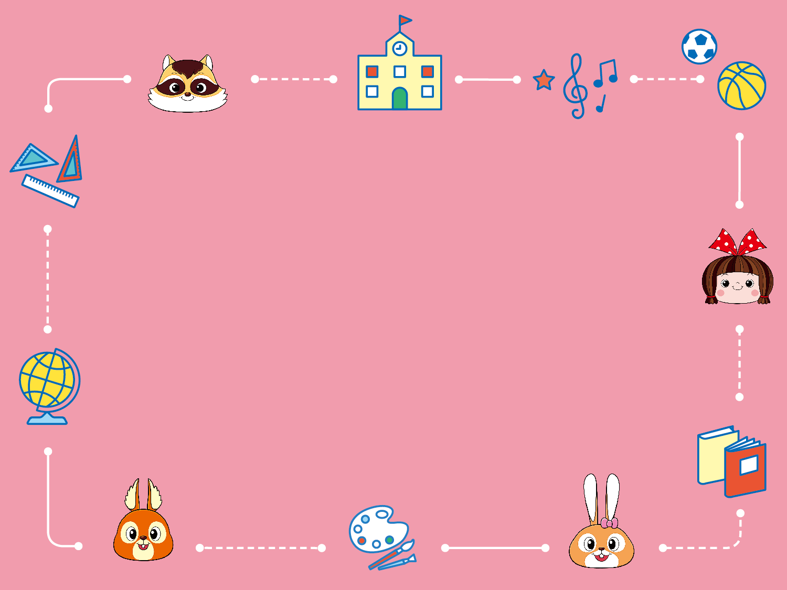
第十課
醜小鴨

Slide 2
86頁
故事有意思

Slide 3
1、想一想，說一說，
曾經聽過這些故事嗎?
有誰說給你聽呢?
那是在什麼時候聽過呢?

Slide 4
2、說一說，你最喜歡聽或閱讀的是哪一個故事呢?

Slide 5
3、請你觀看影片回答問題，https://www.youtube.com/watch?v=Yxw7uTaYWu0，若無法連結，從YouTube進去，關鍵日搜尋「醜小鴨」

Slide 6
3-1如果你是影片中的醜小鴨，聽完大家對你說的話嫌棄你的長相，你會有什麼心情?感受?為什麼?

Slide 7
3-2影片中，你印象最深刻的片段是哪一段呢?為什麼?

Slide 8
3-3看完影片，你覺得這故事想要告訴我們什麼事情或道理呢?或你學到什麼事情?

Slide 9
閱讀課本前:
1、說說看，鴨子與鵝有什麼不同嗎? 以下是鴨和鵝的超級比一比，你知道幾種呢~~

Slide 10
1-1、鴨的嘴形較長呈扁平狀、鵝的嘴巴較短呈角錐狀
1-2、鴨的鼻孔靠近額頭和眼睛、鵝的眼睛約在上喙中間。

Slide 11
1-3、鴨的脖子較短、鵝的脖子特別長!可能跟身體一樣長。
1-4、鴨的體型比較小、鵝的體型比較大
1-5、鴨的叫聲是呱呱叫、鵝的叫聲是乖乖叫。

Slide 12
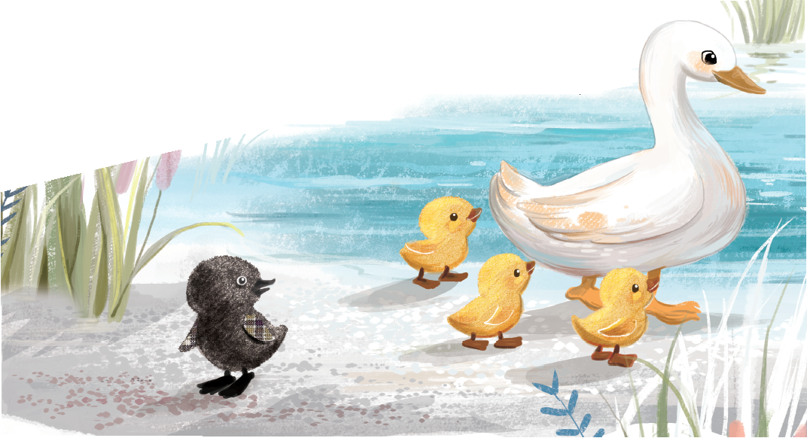
看圖說話：
1請你仔細觀
察，醜小鴨
和另外三隻
小鴨有什麼
不一樣？
2第88頁的
圖片中有誰？
他們在做什
麼？
(詩歌)

Slide 13
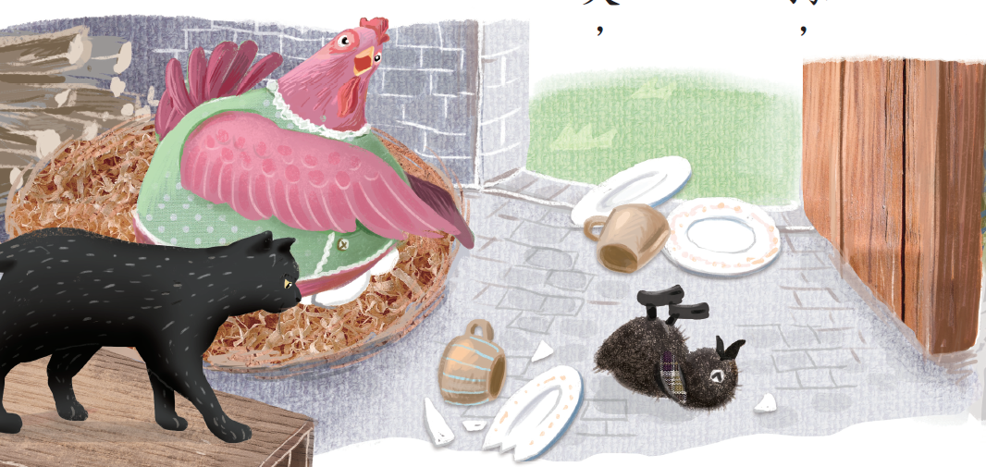
看圖說話：
3第89頁的圖片
中，母雞和貓對
著醜小鴨在做什
麼？
(詩歌)

Slide 14
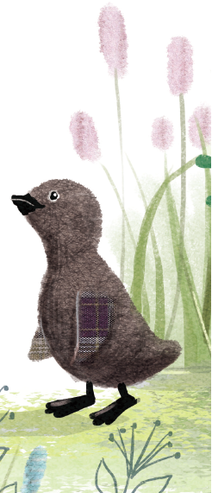
看圖說話：
4第90頁的圖片中，醜小鴨在做什麼？
5你覺得他在想什麼？
(詩歌)

Slide 15
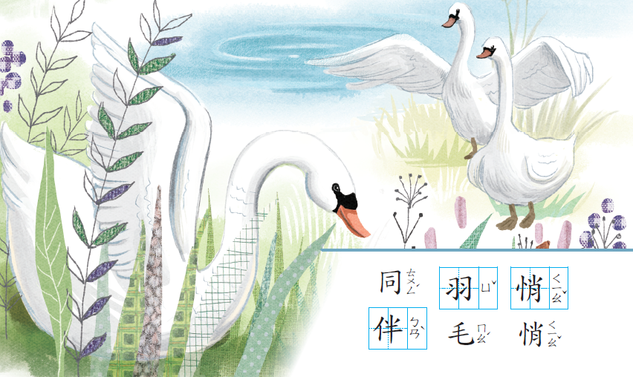
看圖說話：
6第91頁的圖片中，還
有醜小鴨嗎？有誰在做
什麼？
7你覺得91頁的圖片中，
左邊那隻天鵝可能是誰？
(詩歌)

Slide 16
朗讀課文，觀賞影片 https://www.youtube.com/watch?v=t09nSnEMdLw，觀賞影片後，請課文念三遍。

Slide 17
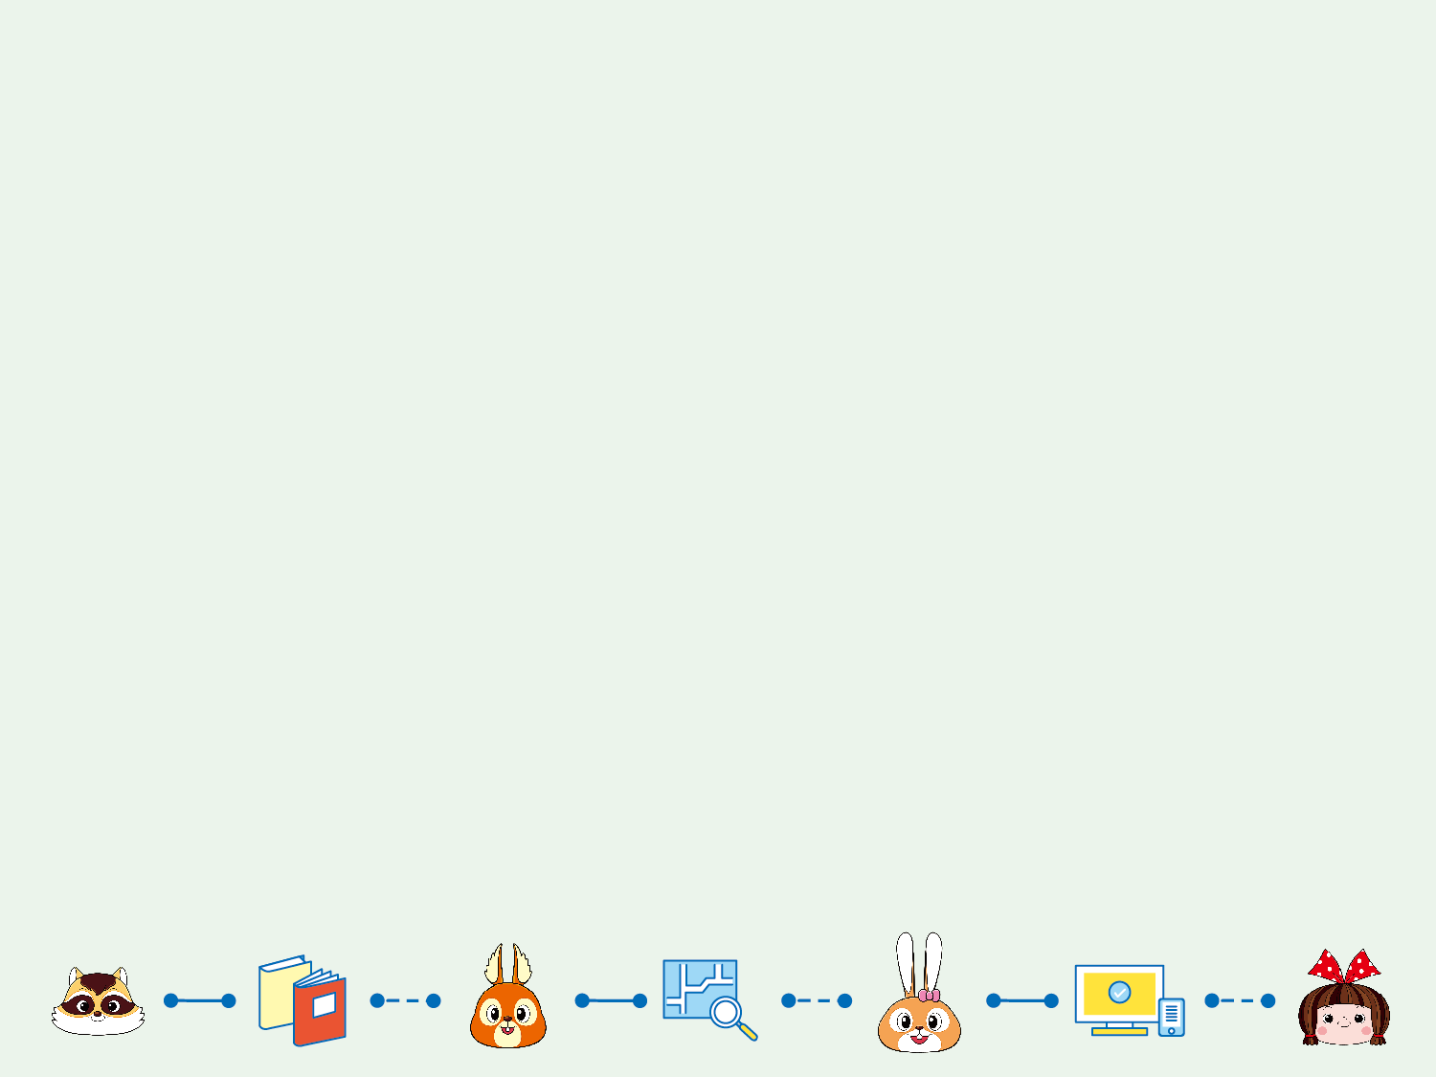
下課了！

